Slide 1
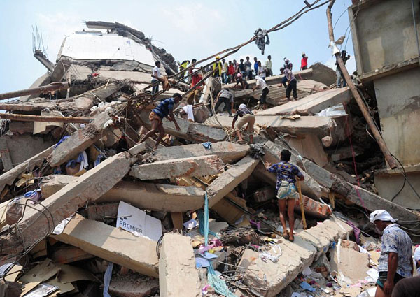
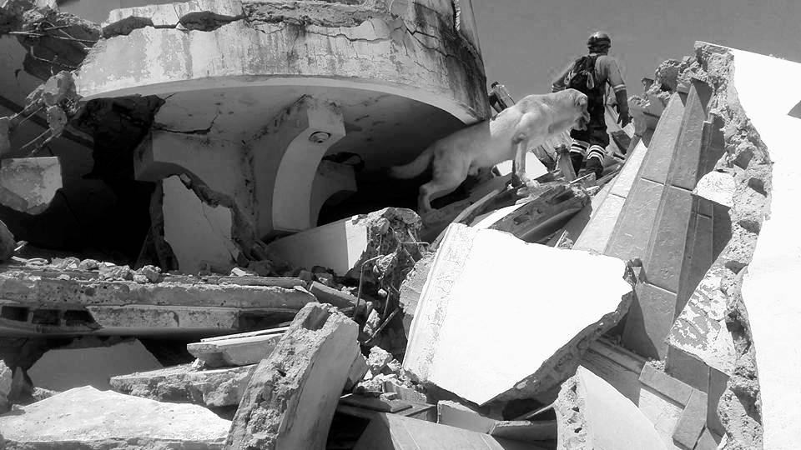
ПРОЕКТ СОЗДАНИЯ ПРОГРАММИРОВАННОГО РОБОТА-СПАСАТЕЛЯ, РАБОТАЮЩЕГО В АВТОНОМНОМ РЕЖИМЕ
Максимов Петр, МОУ Никоновская ООШ, 7 класс, Раменский район.
Неспокойное наше время, когда почти каждую неделю в мире происходят террористические акты, землетрясения, техногенные катастрофы, и когда под завалами оказываются люди, а спасатели не могут прийти на помощь быстро. Им нужно время, чтобы расчистить завалы и добраться до пострадавших. На всё это уходят драгоценные минуты и даже часы. А помощь, бывает, нужна как можно скорее. Это заставило меня задуматься над тем, как можно быстрее доставить первую помощь и обнадёжить человека, вселить в него уверенность о том, что к нему идёт помощь и она близка.
В силу разных обстоятельств человек не всегда может быстро продвигаться по завалам. К тому же есть опасность того, что сам спасатель может оказаться так же под завалами, если их не расчистить. Небольшой по размерам робот, по-моему представлению, может пройти там, где не пройдёт человек. В случае повторного обвала погибнет робот, а не человек. Подумав, я решил создать робота - спасателя.

Slide 2
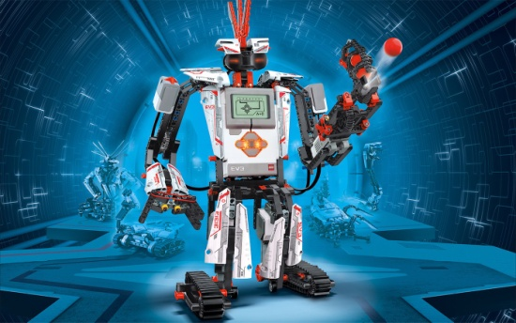
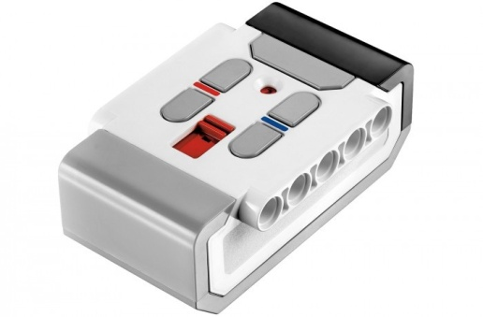
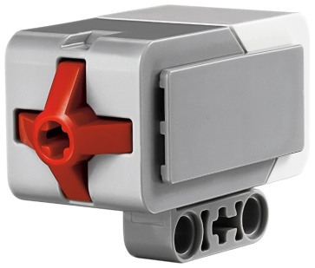
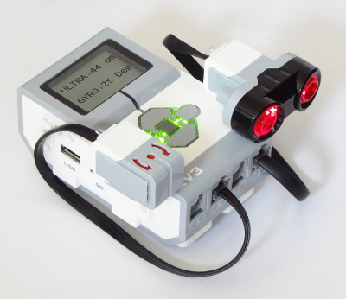
Первый этап –выбор средств и материалов для решения поставленной задачи. Так как у меня нет возможности самому создать детали робота - я решил изучить возможности разных конструкторов, доступных мне. Как результат- выбор конструктора LEGO MINDSTORMS Education EV3
Робот должен выполнять действия самостоятельно. Следовательно, должен быть запрограммирован. Поэтому мне пришлось изучить систему программирования роботов LEGO MINDSTORMS Education EV3 (программное обеспечение для учащегося).
Работая с конструктором, я постепенно совершенствовал робота в зависимости от задач, которые надо было ему решать.
Сначала я собрал робота на колёсах, но он оказывался неустойчивым при прохождении препятствий: камней, веток, сыпучих материалов. Тогда я заменил колёса гусеницами. Робот стал более устойчивым.
Я решил укомплектовать моего робота датчиком, обнаруживающим инфракрасное излучение тёплого человеческого тела. Роль излучателя инфракрасных волн (т. е. человеческого тела) в моей модели выполняет инфракрасный маяк, входящий в состав конструктора.
Для обнаружения препятствий и огибания их роботом, я использовал ультразвуковой датчик.
Для того что бы узнать в сознании человек или нет я оборудовал робота датчиком касания.

Slide 3
Заключение.
В итоге подобрав нужные датчики, создав робота, написав ему программу, я затем создал макет, моделирующий человека среди завалов. Снял видеоролик, демонстрирующий возможности моего робота. Тестировал программу, корректировал её. В моих дальнейших планах продолжать совершенствовать своего робота дополнить его устройством для перемещения центра тяжести. Создать серию роботов спасателей работающих не только под завалами.
СПАСИБО ЗА ВНИМАНИЕ!

